Slide 1


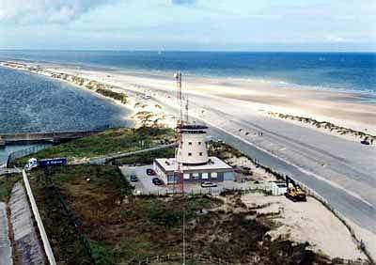
LES C.R.O.S.S.

Slide 2
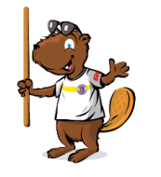

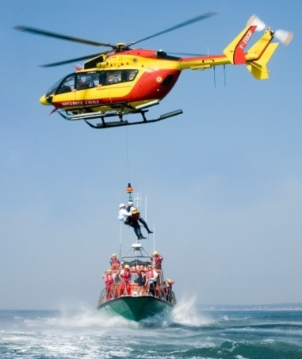
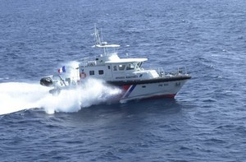
Les Centres Régionaux Opérationnels de Surveillance et de Sauvetage
Ils dépendent du Ministère de l’Equipement et des transports et sont armés par du personnel militaire.
Ils coordonnent, mettent en œuvre et dirigent les différents moyens nautiques, aériens et terrestres des différentes administrations
de l’Etat et également privés pour accomplir leurs missions.

Slide 3

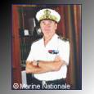
Décret du 9 mars 1978 relatif à l’organisation de l’Etat en mer
Désigne le Préfet Maritime comme dépositaire de
l’autorité de l’état en mer & Lui confère une autorité
de police administrative générale en mer.
Il l’investit d’une responsabilité générale dans tous les domaines ou s’exerce l’action de l’état notamment :
  - La défense des droits souverains et intérêts de la nation
  - Le maintien de l’ordre public
  - La sauvegarde des personnes et des biens

Slide 4
L’instruction Interministérielle du 8/01/1981, relative aux principes d’organisation régionale de l’action de l’état en mer
Fixe le cadre de coordination régionale entre la marine nationale et la gendarmerie nationale (maritime) et les douanes avec les AFF.MAR., dont les objectifs sont de :
Permettre l’utilisation optimale de l’ensemble des moyens mis en œuvre pour l’action de l’Etat en mer.
Donner au Préfet Maritime ainsi qu’au représentants régionaux des administrations les moyens d’exercer leurs responsabilités.
- Permettre une coordination efficace de la recherche et du sauvetage.

Slide 5

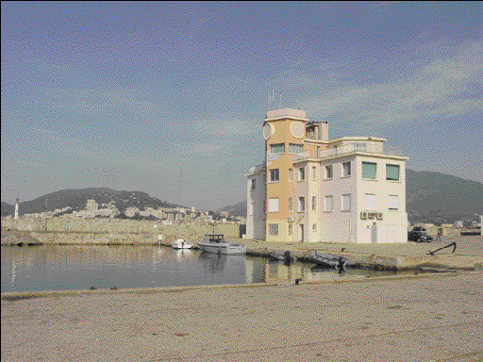
Les Missions du C.R.O.S.S
Recherche & sauvetage maritime
Surveillance de la navigation.
Surveillance & Police des pollutions marines.
Surveillance & Police des pêches maritimes.
Diffusion des informations relatives à la météorologie et à la sécurité de la navigation.

Slide 6

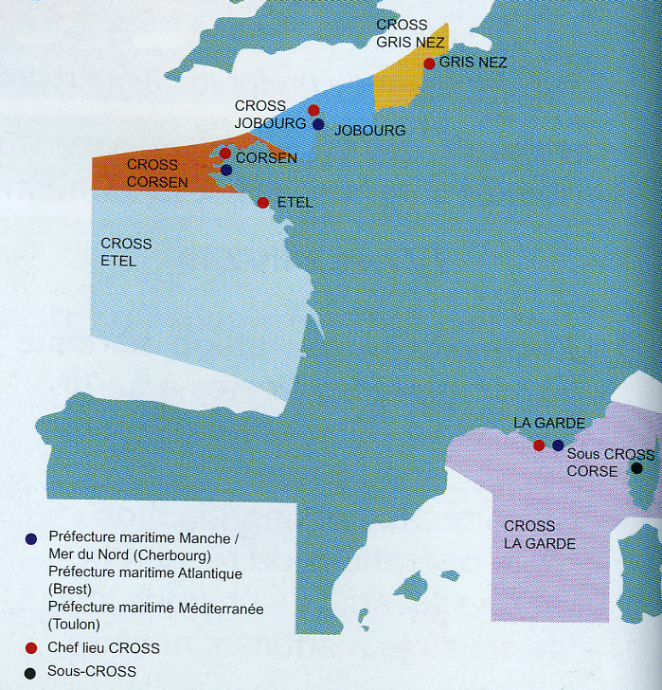
Les Centres Régionaux Opérationnels de Surveillance et de Sauvetage
Le C.R.O.S.S. Gris Nez (Manche est – Mer du Nord).
Le C.R.O.S.S. Jobourg (Manche Centrale).
Le C.R.O.S.S. Corsen (Manche Ouest).
Le C.R.O.S.S. Etel (Atlantique).
Le C.R.O.S.S. Med (Méditérannée)
C.R.O.S.S. la Garde S/C.R.O.S.S . Corse
Le C.R.O.S.S. A-G (Antilles-Guyane)
Le C.O.R.S.U (Océan indien)

Slide 7

La diffusion des Renseignements sur la Sécurité Maritime (R.S.M.)
Informations concernant la sécurité maritime et le sauvetage
Bulletins de météorologie marine (diffusions de sécurité)
Informations nautiques urgentes (Avis urgents aux Navigateurs – AVURNAV)
Ils sont dotés d’un puissant réseau de radiocommunications couvrant les espaces maritimes placés sous leurs responsabilités opérationnels. Ce réseau est conforme au dispositions du SMDSM.
Les émetteurs récepteurs V.H.F des C.R.O.S.S se répartissent
sur une soixantaine de sites disposés le long du littoral.

Slide 8
Les Sémaphores
LES VIGIES : armés de 10 personnes assurant une veille permanente à l’entrée des ports militaires ( BREST, TOULON etc…)
LES SEMAPHORES DE 1ère CAT : ou permanents fonctionnent avec 9 personnes et assurent une veille permanente en des endroits remarquable de la côte ou dangereux pour la navigation ainsi qu’ à l ’entrée des ports de commerce d’intérêt majeur comme le Havre, Nantes etc…
LES SEMAPHORES DE 2ème CAT : ou intermittents répartis le long de la côte pour obtenir une surveillance continue avec le reste de la chaîne sémaphorique, assurent une veille du lever au coucher du soleil.

Slide 9
AVEZ-VOUS
DES
QUESTIONS ?

